Slide 1
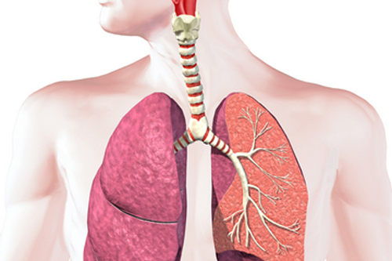
CHĂM SÓC BỆNH NHÂN PHÙ PHỔI CẤP
GVHD: NGUYỄN PHÚC HỌC
LỚP K20YDD1
Danh sách nhóm 6
Nguyễn Thị Ánh Ngọc (nt)
Trần Thị Thùy Ngân
Trần Mạc Thị Thu Ngà
Lê Bá Bích Ngọc
Võ Thị Phương Nga

Slide 2
MỤC LỤC
ĐỊNH NGHĨA
NGUYÊN NHÂN VÀ SINH LÝ BỆNH
TRIỆU CHỨNG
XỬ TRÍ
QUY TRÌNH ĐIỀU DƯỠNG

Slide 3
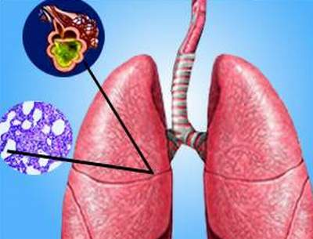
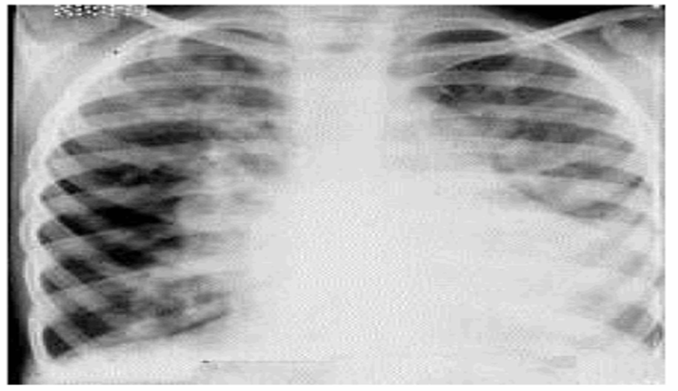
I. ĐỊNH NGHĨA
Phù phổi cấp là tình trạng ứ nhiều dịch trong khoảng kẽ và trong lòng phế nang , dẫn đến suy hô hấp cấp.
Phân loại:
Có 2 loại phù phổi cấp:
Phù phồi cấp huyết động.
Phù phổi cấp tổn thương.

Slide 4
II. NGUYÊN NHÂN VÀ SINH LÝ BỆNH
Nguyên nhân
Phù phổi cấp huyết động còn gọi là phù phổi do bệnh tim:
Bệnh van tim( hay gặp nhất là trong bệnh hẹp lỗ van 2 lá)
Bệnh tăng huyết áp
Suy tim
Viêm nội tâm mạc
Rối loạn nhịp tim
Nhồi máu cơ tim
Bội nhiễm phế quản- phổi
Tác dụng phụ của thuốc chẹn beta, chẹn canxi.

Slide 5
II. NGUYÊN NHÂN VÀ SINH LÝ BỆNH
Nguyên nhân:
Phù phổi cấp tổn thương có sự phá hủy thành phế nang- mao mạch
Do nhiễm độc: hít phải các hơi khí độc như CO, phosgene, Cl, NH3, formon, lưu huỳnh,… Heroin
Do nhiễm trùng: nhiễm khuẩn gram (-), cúm ác tính
Ngoài ra còn có thể gặp do chết đuối , hít phải dịch dạ dày, lên độ cao, thở oxy nguyên chất kéo dài.
Các tình trạng sốc
Xạ trị vùng phổi..v.v..

Slide 6
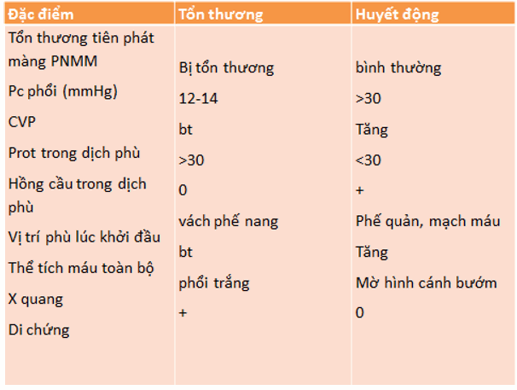
Phân biệt:

Slide 7
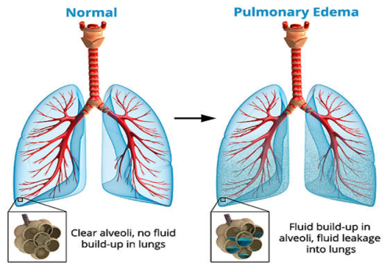
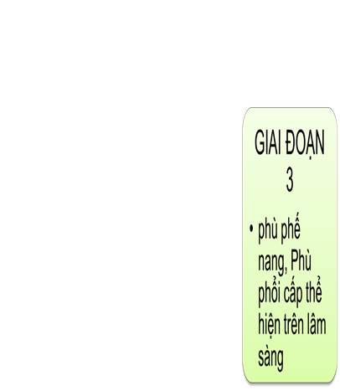
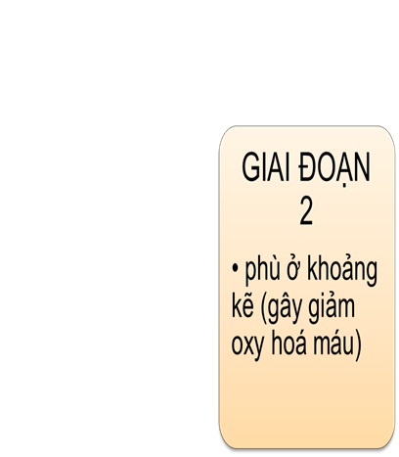
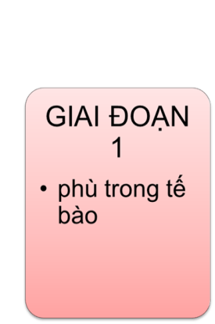
II. NGUYÊN NHÂN VÀ SINH LÝ BỆNH
Cơ chế OAP:
Khi chất lỏng ở khoảng kẽ tăng và gây sức ép làm tan rã các chỗ nối màng phế nang, sẽ làm ngập lụt phế nang và dẫn tới phù phổi.
Theo 3 giai đoạn:
Bình thường:
Bảo đảm Pkeo plasma (>25 mmHg) > mao mạch phổi (7-12 mmHg)
Bảo đảm mô liên hợp và hàng rào tế bào không thấm đối với protein huyết thanh.
Bảo đảm một hệ bạch huyết thông thoáng là những cơ chế giữ cho khoảng kẽ và phế nang khô ráo.

Slide 8
II. NGUYÊN NHÂN VÀ SINH LÝ BỆNH
Bệnh lý học:
Do tính thấm mao quản biến đổi
Do áp lực mao mạch phổi gia tăng
Do giảm áp suất keo như trong giảm anbumin huyết.
Do suy hệ thống bạch huyết.
Do áp lực màng phổi quá âm
Do những cơ chế chưa biết rõ, như phù phổi độ cao (HAPE), phù phổi thần kinh, shock heroin hay quá liều các thuốc, nghẽn mạch phổi, động kinh, khử rung, chất gây mê…

Slide 9
III. TRIỆU CHỨNG
Lâm sàng:
Cơn phù phổi cấp không điển hình:
Xuất hiện khó thở nhanh tăng dần lên, nếu không điều trị kịp thời sẽ dẫn đến cơn phù phổi cấp điển hình.
Thường truyền dịch với số lượng nhiều trong thời gian ngắn.
Cơn phù phổi cấp điển hình:
Bắt đầu cơn ho với khò khè thanh quản, sau đó khó thở dữ dội, đột ngột thở nhanh nông: 50-60 l/phút
Da xanh tái, vã mồ hôi, vật vã
Ho liên tục, ho ra bọt màu hồng
Nhịp tim nhanh (100-140l/p), nghe như nhịp ngựa phi.
Huyết áp hạ và tụt kẹp.
Nghe phổi lúc đầu có ran ẩm ở 2 đáy phổi, sau đó lan đến 2 đinht phổi như sóng thủy triều (hay về đêm)
Vô niệu hay thiểu niệu.

Slide 10
III. TRIỆU CHỨNG
Cận lâm sàng:
Điện tim: loạn nhịp, bệnh tim thiếu máu cục bộ
Khí máu động mạch: giá trị chẩn đoán mức nặng và đăp ứng điều trị
X-quang phổi: Mờ lan tỏa 2 bên phổi( hình cánh bướm)
Siêu âm tim: Siêu âm tại giường giúp xác định bệnh lý gốc.
Điện tâm đồ(ECG): Giúp trong chẩn đoán nguyên nhân.
Khí máu động mạch: Đánh giá tình trạng O2, Co2 máu, thăng bằng kiềm toan.
Các xét nghiệm khác: enzyme (troponin, CPK, CPK-MB,…) khi nghi ngờ nhồi máu cơ tim.
Beta-natriuretic peptde

Slide 11
IV. XỬ TRÍ
Mục tiêu:
Giảm áp lực mạch phổi
Kiểm soát đường thở
Oxy và hỗ trợ thông khí
Giải quyết nguyên nhân phù phổi.

Slide 12
IV. XỬ TRÍ
Phù phổi cấp huyết :
Tư thế: ngồi thẳng thõng chân
Thở oxy: 8-10L/phút, băng ép các gốc chi
Tiêm morphin: 0,01g TM
Tiêm thuốc lợi tiểu: Lasix 20mg 2-5 ống TM
Tiêm thuốc tăng co bóp cơ tim: digoxin 0,4mg TM
Đặt ống nội khi quản ,hút đờm.
Hạn chế nước

Slide 13
IV. XỬ TRÍ
Phù phổi cấp tổn thương:
Tư thế: nửa ngồi.
Đặt ống nội khí quản, hút đờm.
Thở máy với oxy 40% áp lực dương liên tục.
Truyền đủ nước nhưng không để CVP vượt quá 6,5cmH2O
Corticoid
Kháng sinh đề phòng bội nhiễm.

Slide 14
V. QUY TRÌNH ĐIỀU DƯỠNG
Nhận định | Chuẩn đoán | Lập kế hoạch Chăm sóc | Thực hiện kế hoạch chăm sóc | Lượng giá
-Bệnh nhân kích thích lo lắng - Bệnh nhân khó thở dữ dội - Da xanh tái, vã mồ hôi, vật vã - Ho khạc ra bột màu hồng - Lượng nước tiểu 600ml/24h | - Bệnh nhân kích thích lo lắng do tình trạng khó thở dữ dội - Khó thở dữ dội do giảm trao đổi khí - Da xanh tái,vã mồ hôi, vật vã do thiếu khí - Ho khạc ra bột màu hồng do phù phổi cấp - Thiểu niệu do giảm thể tích tuần hoàn hiệu dụng | - Giảm kích thích và lắng cho người bệnh - Chống ngạt thở - Tránh vận động - Chế độ nuôi dưỡng - Thực hiện y lệnh thuốc và các xét nghiệm CLS - Theo dõi tình trạng hô hấp, nước tiểu và biến chứng | - Giảm kích thích và lo lắng bằng cách người điều dưỡng có thái độ bình tĩnh,chính xác, trấn an và động viên người bệnh. - Chống ngạt thở: + cho bệnh nhân nằm đầu cao hay tư thế ngồi và thở oxy qua mặt nạ 8-10 lít/phút, sau cho thở oxy liên tục qua ống thông mũi hoặc nội khí quản, giảm liều oxy khi đã ổn định và hút đờm dãi + băng ép lần lượt các gốc chi - Tránh vận động: Để bệnh nhân nghỉ ngơi tuyệt đối và tránh di chuyển trong giai đoạn cấp - Chế độ ăn uống: Cho uống sữa, nước hoa quả khi đã qua cơn khó thở, sau đó cho ăn lỏng, dễ tiêu và hạn chế muối dầu mỡ,cho uống đủ nước -Thực hiện y lệnh của bác sĩ - Theo dõi dấu hiệu sinh tồn 3l/24h - Đo lượng nước tiểu trong 24h | -Bệnh nhân tỉnh, hết khích thích và lo lắng - Nhịp thở <25l/p, mạch <100l/p, - Lượng nước tiểu > 1lit/24h

